Slide 1
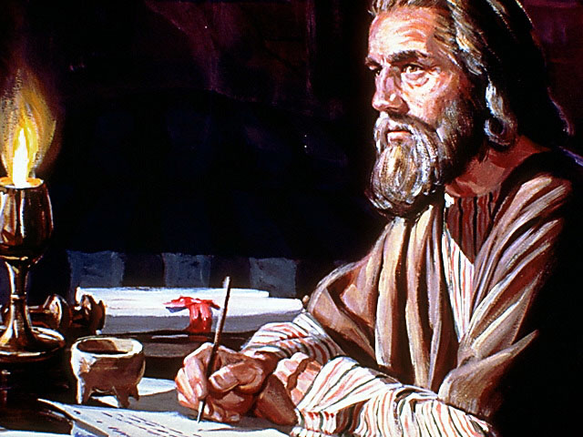
Seminário Revelações do Apocalipse
Profetas modernos
Michelson Borges

Slide 2
2/x
Revisão - Lição 15
V
F
1. Ao fim dos 2.300 dias proféticos Cristo virá pela segunda vez.
X
2. As 70 semanas são a primeira parte dos 2.300 dias proféticos.
X
3. O santuário terrestre teria validade até o final dos 2.300 dias.
X
4. Em Apoc. 10 se diz que o anjo aconselhou João a não estudar o livro.
X
5. A razão pela qual Deus permitiu o desapontamento de 1844 foi a mesma do desapontamento da cruz.
X

Slide 3
3/25
No Apocalipse é revelado que a Igreja de Deus teria o testemunho de Jesus, que é o espírito de profecia (Apoc. 19:10). Também há referências a falsos profetas que fariam grandes sinais (Apoc. 16:13 e 14). Por isso é importante saber como distinguir entre o verdadeiro e o falso profeta.

Slide 4
4/25
COMO DEUS SE COMUNICA COM O SER HUMANO

Slide 5
5/25
O livro do Apocalipse é um bom exemplo acerca da decisão de Deus de utilizar profetas para transmitir Suas mensagens aos seres humanos.
Amós 3:7 diz que Deus revela Sua vontade e Seus desígnios aos profetas.
Nem todos os profetas escreveram partes da Bíblia. Ex.: João Batista.
Mulheres também exerceram o dom profético. Ex.: Ana (Luc. 2:36-38), Miriã (Êxo. 15:20), Débora (Juí. 4:4), Hulda (II Reis 22:14) e as quatro filhas de Filipe (Atos 21:8 e 9).

Slide 6
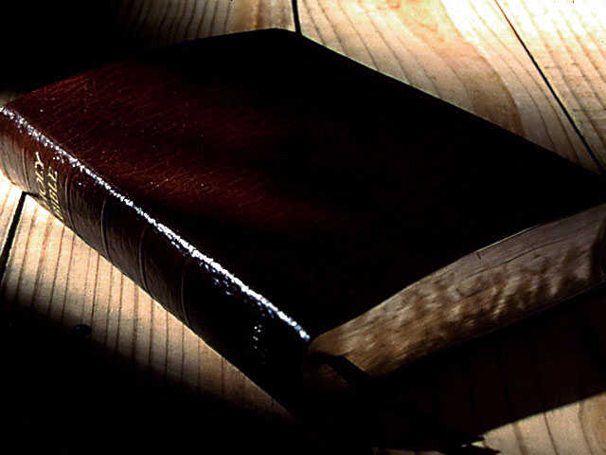
6/25
De acordo com os planos de Deus para os dias finais, haveria verdadeiros profetas entre o remanescente fiel do tempo do fim?
“Mas o que ocorre é o que foi dito por intermédio do profeta Joel: E acontecerá, nos últimos dias, que derramarei do Meu Espírito sobre toda a carne; vossos filhos e vossas Filhas profetizarão” (Atos 2:17-21 e Joel 2:28-32).

Slide 7
7/25
OS DONS ESPIRITUAIS

Slide 8
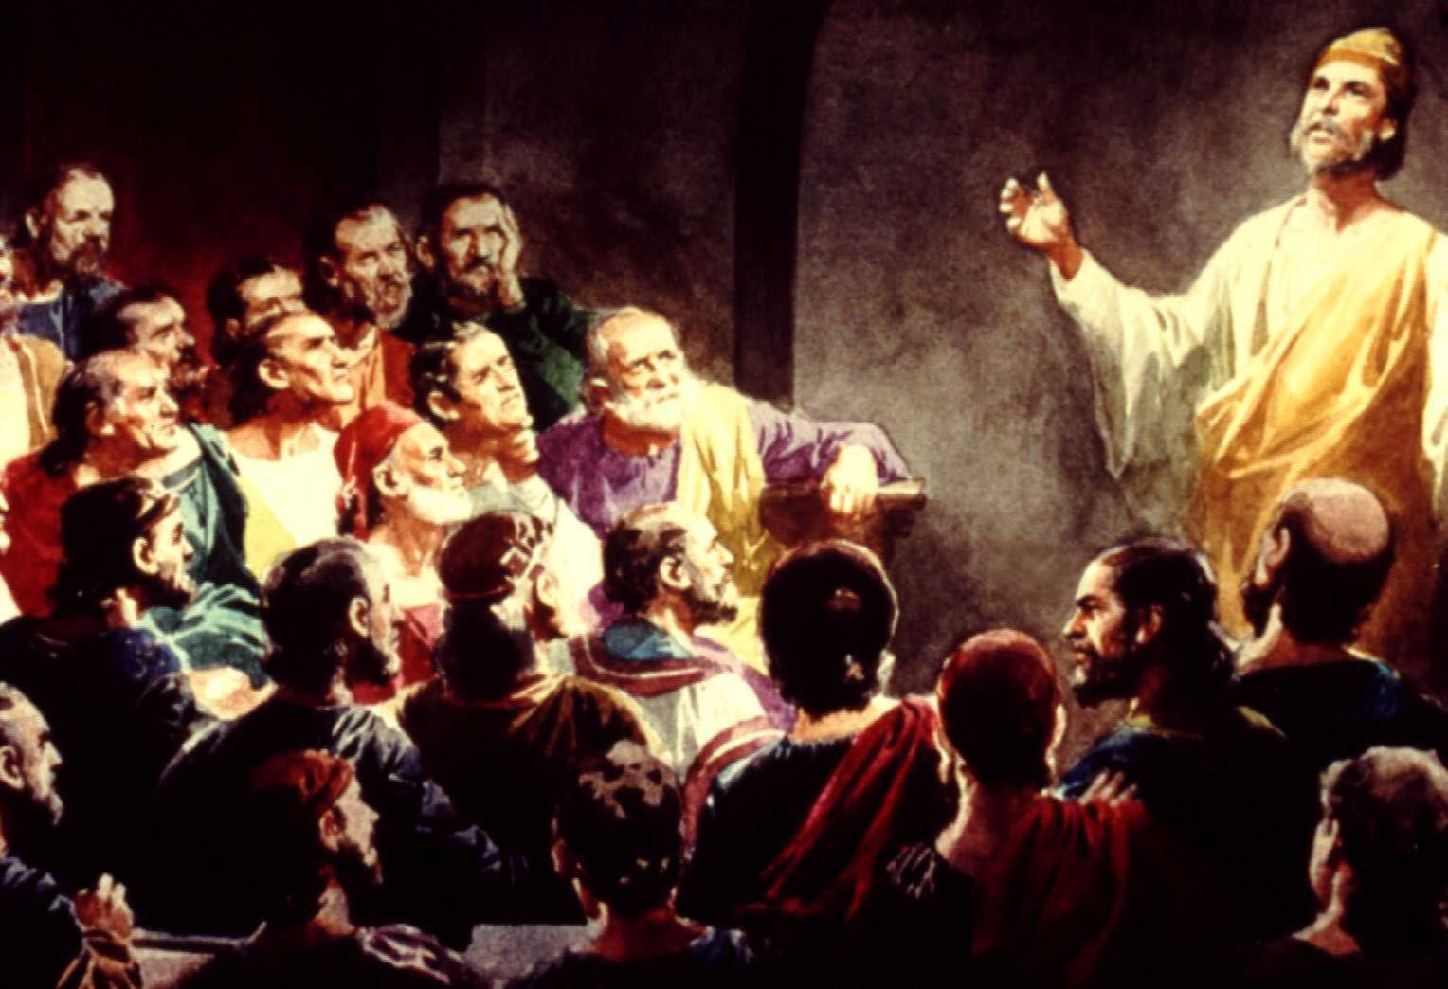
8/25
A Bíblia diz que quando nosso Senhor Jesus Cristo ascendeu aos Céus “concedeu dons aos homens” (Efés. 4:8). Quais são alguns dons que Ele concedeu à Sua Igreja?
“Uns para apóstolos, outros para profetas, outros para evangelistas, e outros para pastores e mestres” (Efésios 4:1 e 12).

Slide 9
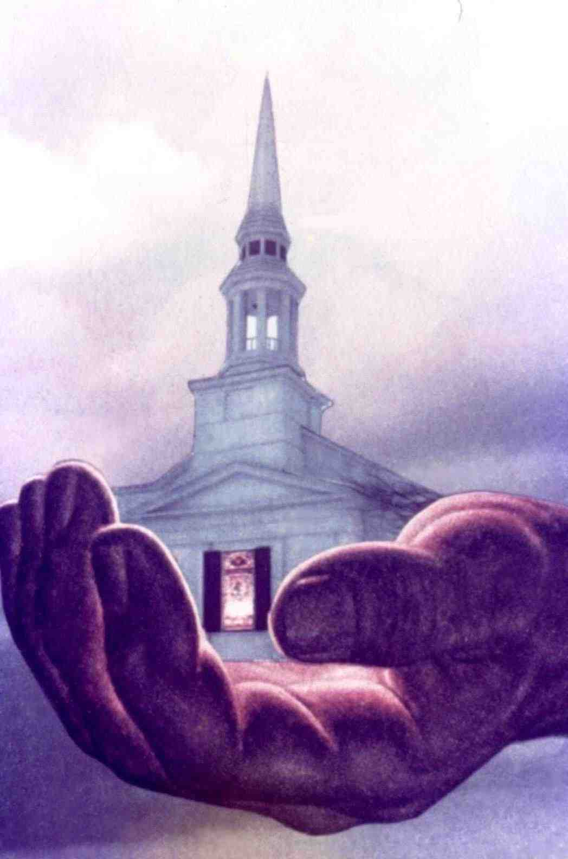
Em Efésios 4:12 e 13 é dito que Deus concede os dons do Espírito a fim de aperfeiçoar os santos, ou seja, a Igreja, para a edificação do corpo de Cristo, até que todos cheguemos à unidade da fé e do conhecimento do Filho de Deus.

Slide 10
10/25
Como uma ilustração da seriedade que devemos dar às coisas que Deus revela por meio de Seus profetas, o que o Apocalipse diz que Deus fará àqueles que alterarem o que foi revelado nas profecias?
3.
“...Deus tirará a sua parte da árvore da vida” (Apocalipse 22:19).

Slide 11
11/25
Como são considerados, no Apocalipse, aqueles que guardam as palavras da profecia divina?
“Bem-aventurado aquele que guarda as palavras da profecia deste livro” (Apocalipse 22:7).

Slide 12
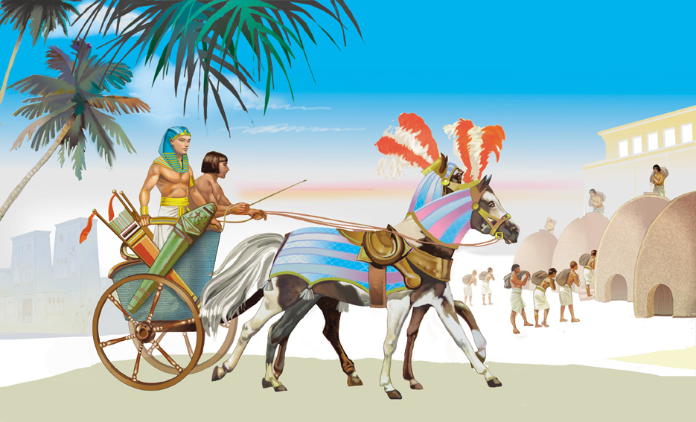
12/25
Moisés, embora educado nas escolas do Egito, escreveu, por inspiração divina, a respeito da medicina preventiva.
Média de vida no Egito: 50 anos. Em Israel: 70 anos (segundo o Salmo 90, escrito por Moisés).

Slide 13
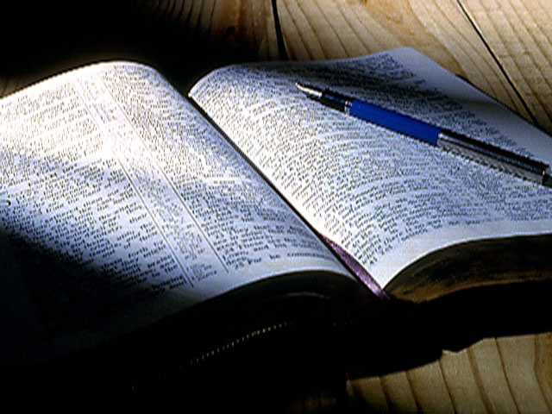
O Apocalipse ensina que no tempo do fim o remanescente fiel teria o dom de profecia?
“Irou-se o dragão contra a mulher e foi pelejar com os restantes da sua descendência, os que guardam os mandamentos de Deus e têm o testemunho de Jesus” (Apocalipse 12:17). “O testemunho de Jesus é o espírito de profecia” (Apocalipse 19:10).

Slide 14
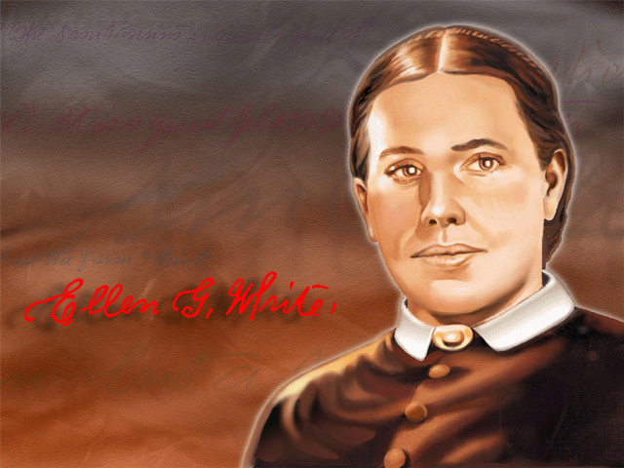
14/25
Durante 70 anos, escreveu e pregou sobre educação, saúde e teologia, embora não tivesse estudo formal. Teve 2.000 visões e sonhos.
O Grande Conflito
O Desejado de Todas as Nações
Caminho a Cristo

Slide 15
15/25
PROFETAS VERDADEIROS E FALSOS

Slide 16
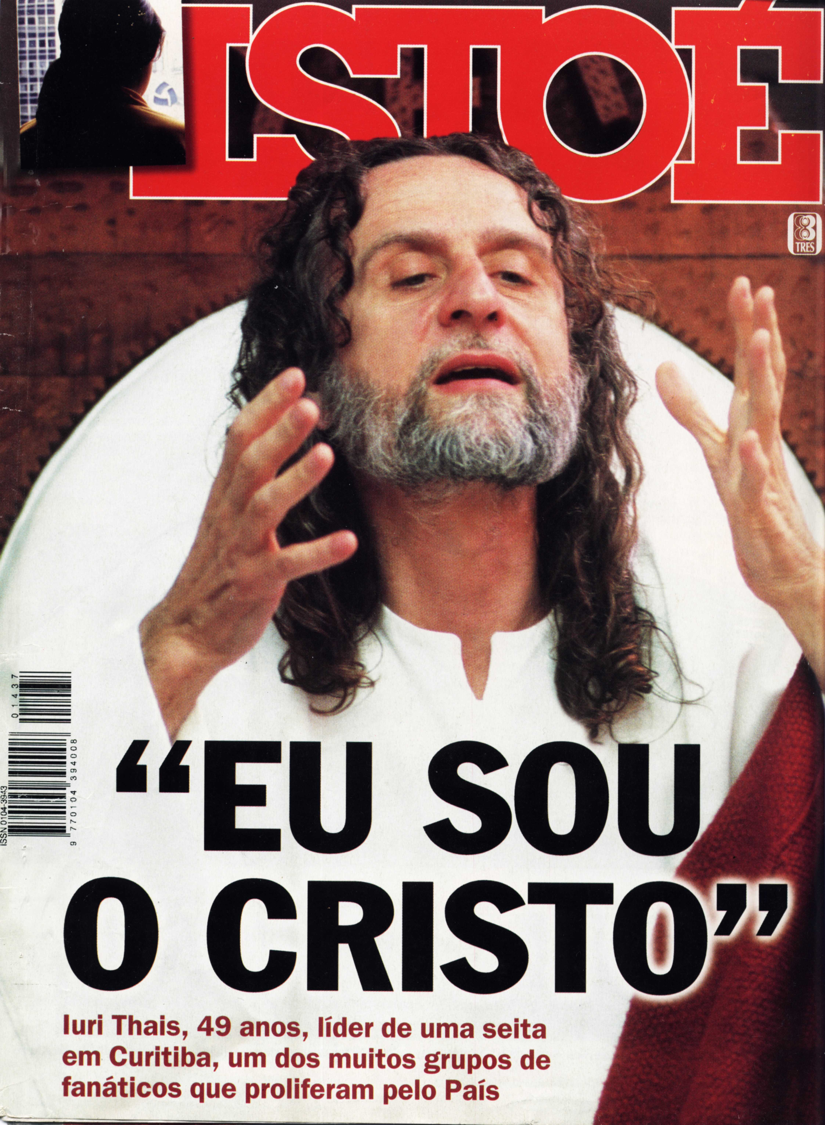
16/25
Conforme o ensino de Jesus Cristo, que grave perigo surgiria no tempo do fim?
“...Surgirão falsos Cristos e falsos profetas” (Mateus 24:24).

Slide 17
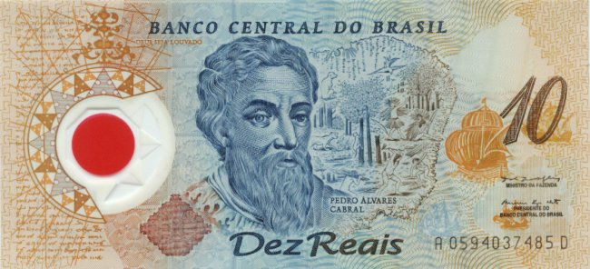
17/25
A própria advertência de Jesus com relação aos falsos profetas confirma a existência dos verdadeiros.
“Cuidado com as notas de R$ 13,00!”
“Cuidado com as notas de R$ 10,00!”

Slide 18
18/25
Como podemos saber se o que um profeta diz é verdade ou não?
“...Acaso não consultará o povo a seu Deus? ... À lei e ao testemunho! Se eles não falarem desta maneira, jamais verão a alva” (Isaías 8:19 e 20).
Milagres em si mesmos não são prova.

Slide 19
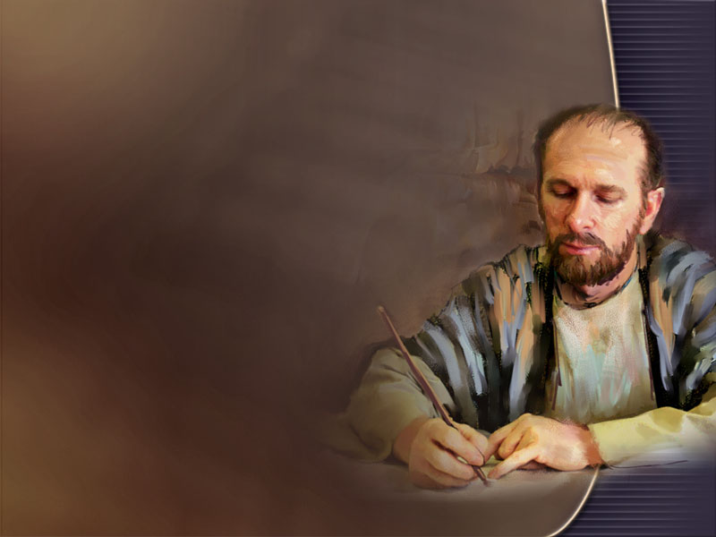
Outras características do verdadeiro profeta:
19/25
Suas predições se cumprem (Jeremias 28:9)
Não induz o povo à apostasia (Deuteronômio 13:1-3)
Não fala de si mesmo, mas o que Deus o inspira a Dizer (Jeremias 14:14)
Fala guiado pelo Espírito Santo (II Pedro 1:21)
Reconhece a encarnação de Jesus (I João 4:1-3).

Slide 20
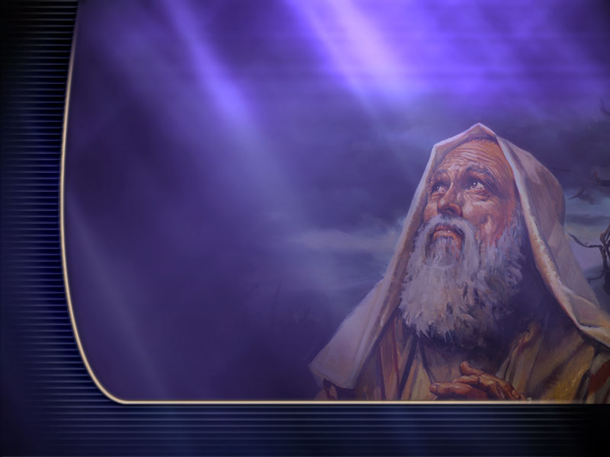
20/25
De que três formas Deus Se revela aos profetas?
“...Se entre vós há profeta, Eu, o Senhor, em visão a ele, Me faço conhecer ou falo com ele em sonhos” (Deuteronômio 12:6).
Nada de bola de cristal, palma da mão, astros ou por meio de mortos.

Slide 21
21/25
O DOM PROFÉTICO NA EXPERIÊNCIA CRISTÃ DE UMA PESSOA

Slide 22
Que três conselhos dá o apóstolo Paulo aos crentes?
1. “Não desprezeis as profecias”
2. “Julgai todas as coisas”
3. “Retende o que for bom”
(I Tessalonicenses 5:20 e 21)

Slide 23
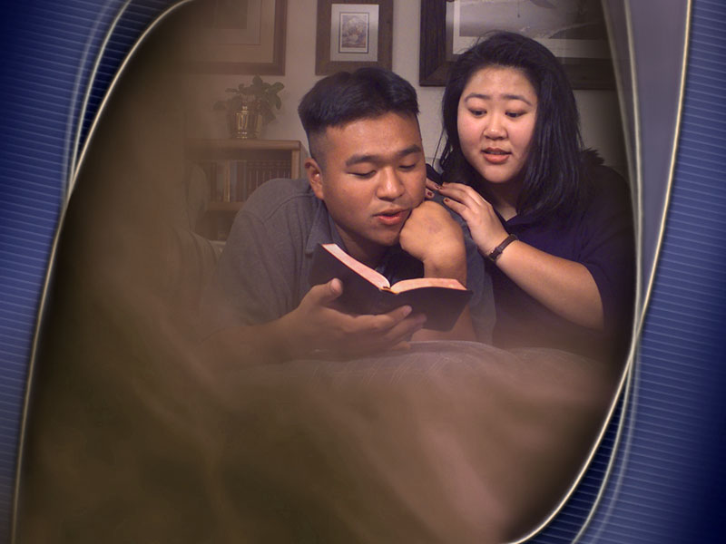
23/25
O que experimenta aquele que crê e respeita os ensinos dos verdadeiros profetas?
Apocalipse 22:7 e II Crônicas 20:20

Slide 24
24/25
Os mesmos resultados obtidos ao respeitar-se os ensinos dos profetas do AT, obtêm-se nos tempos modernos.
O Dr. M. G. Harding, demonstrou em sua tese doutoral de Saúde Pública que os adventistas do sétimo dia da Califórnia, que seguem os conselhos de saúde ensinados por E. G. White, têm melhor saúde que a população em geral, tendo uma média de vida de sete anos a mais. Deus continua abençoando aqueles que crêem no dom profético.

Slide 25
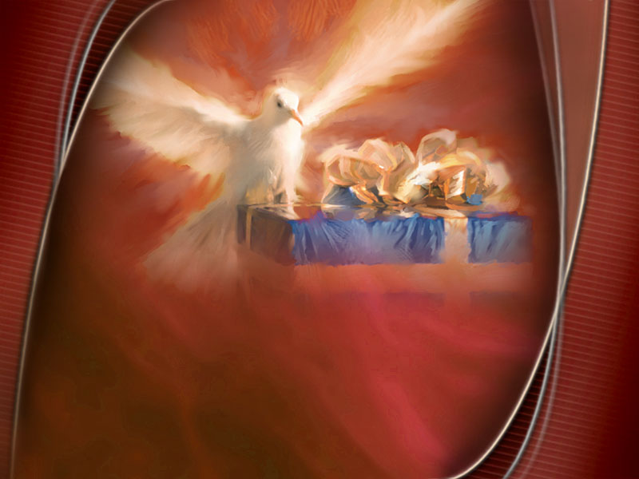
O Dom de Profecia é um presente de Deus concedido à Sua Igreja.

Slide 26
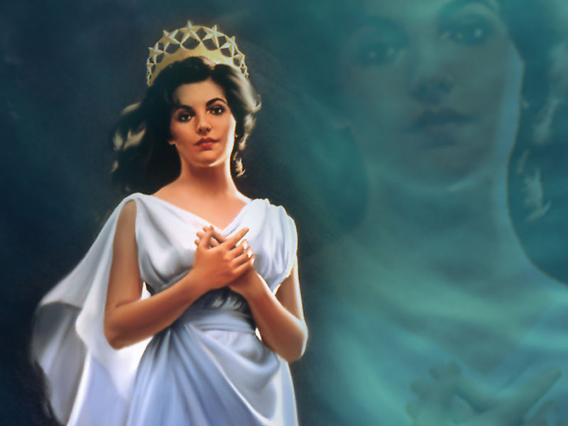
Próximo estudo:
Uma mulher vestida de sol

